Slide 2
Ложь во имя спасения

Slide 3
Лучше горькая правда,
чем сладкая ложь.

Slide 4
Выражение это возникло из библии, из неверно понятого церковно-славянского текста (Псал. 32, 17):
«Ложь конь во спасение, во множестве же силы своея не спасется»;
в русском переводе:
«Не надежен конь для спасения, не спасет он великою силою своею», то есть крепость и быстрота коней не спасет нападающих; отраженные, они сами будут искать спасения в бегстве.

Slide 5
Ложь -
намеренное искажение истины, неправда, обман.
Толковый словарь русского языка С.И.Ожегов, Н.Ю.Шведова

Slide 6
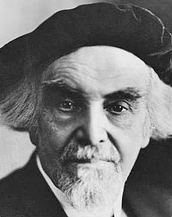
Никола́й Алекса́ндрович Бердя́ев
русский и украинский философ
«Есть тип лжи из сострадания, который может быть спасением жизни другого человека».

Slide 7
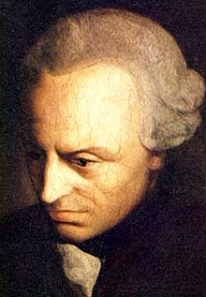
«Допустима ли ложь во спасение? Нет! Нельзя помыслить себе решительно ни одного случая, когда была бы оправдана ложь. В противном случае дети любое обстоятельство станут расценивать как то именно, при котором позволительна ложь во спасение».
Иммануи́л Кант
немецкий философ

Slide 9
Анкетирование
Часто ли вы говорите правду? (Да, нет)
Если на уроке вы получили двойку, в этот же день скажете родителям? (Да, нет)
Вы говорите другу (подруге), что он (она) хорошо выглядит, а про себя думаете, как же он (она) ужасно сегодня выглядит? (Да, нет)
Когда вы рассказываете истории друзьям, приукрашиваете реальность? (Да, нет)
Заполняя анкету, вы отвечали честно? (Да, нет)
да
нет

Slide 10
Если ты научишься быть честным сам с собой, что очень сложно, то никогда не сможешь обманывать других.

